Slide 1

Kebijakan dan
Mekanisme Akreditasi
BAN-PT
Disampaikan oleh:
Majelis Akreditasi BAN-PT

Slide 2
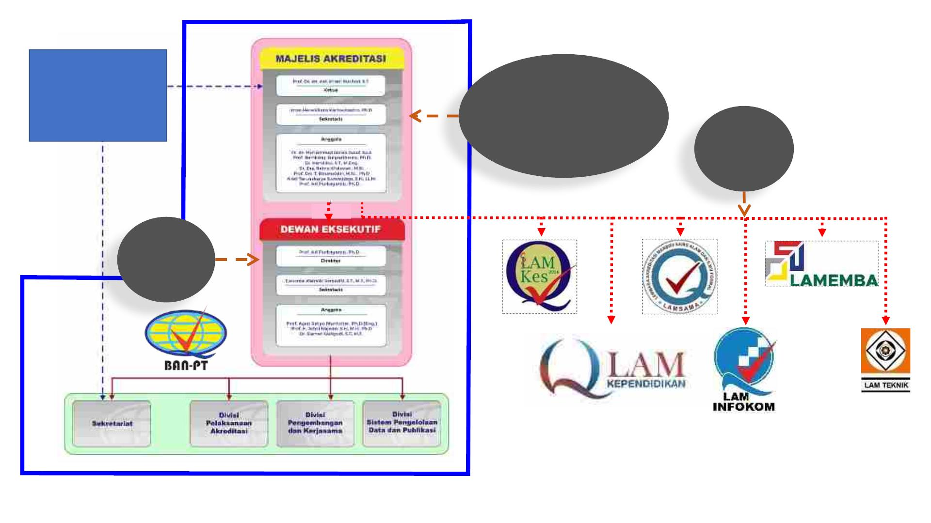
KEMDIKBUD-
RISTEK
• Menetapkan kebijakan
akreditasi PT dan PS
• Me-monev Kinerja DE
dan LAM
Melaksanakan
Akreditasi PS
Melaksa-
nakan
Akreditasi
PT
Tata Hubungan Kerja BAN-PT (MA dan DE) – LAM – KemdikbudRistek

Slide 3
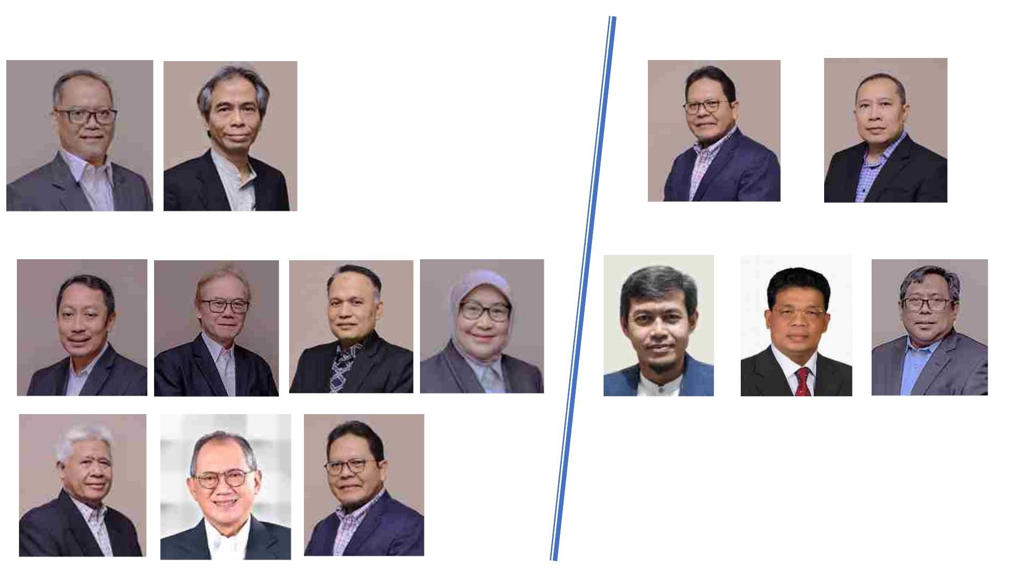
MAJELIS AKREDITASI
Ketua
Prof. Dr.rer.nat Imam Buchori, S.T.
Sekretaris
Iman Herwidiana Kartowisastro, Ph.D.
Anggota:
Dr. dr. Muhammad IsmanJusuf, Sp.S.
DEWAN EKSEKUTIF
Prof. Bambang Suryoatmono, Ph.D.
Prof. Dr. Hendriko S.T., M.Eng.
Prof. Dr. Dra. Retno Widowati, M.Si.
Prof. Drs. T. Basarudin M.Sc., Ph.D.
Arief Tarunakarya Surowidjojo, S.H., L.L.M.
Prof. Dr. Ir. Ari Purbayanto, M.Sc.
Ketua
Sekretaris
Direktur
Sekretaris
Direktur
Prof. Dr. Ir. Ari Purbayanto, M.Sc.
Sekretaris
Prof. Tjokorde Walmiki Samadhi, S.T., M.T.,
Ph.D.
Anggota:
Prof. Agus Setyo Muntohar, S.T., M.Sc., Ph.D.
Prof. H. Johni Najwan, S.H., M.H., Ph.D.
Prof. Dr. Slamet Wahyudi S.T., M.T.

Slide 4
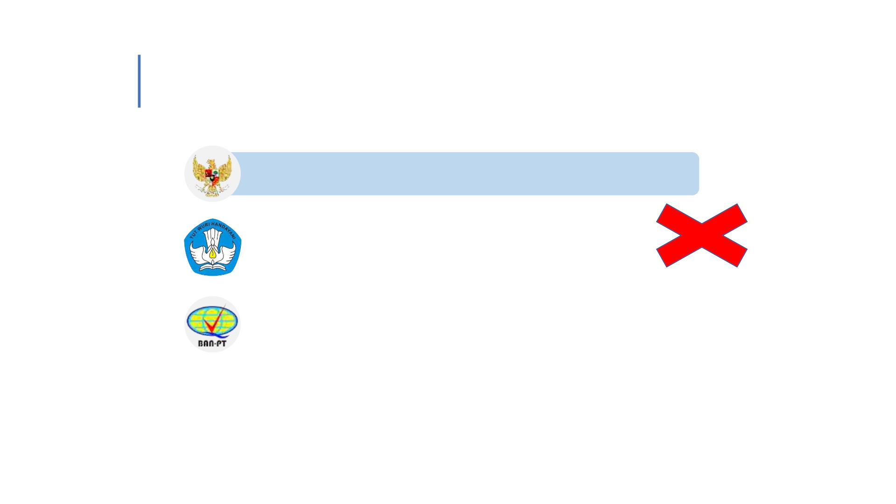
LANDASAN HUKUM/PERATURAN
Penjaminan Mutu Pendidikan Tinggi
Undang-Undang No. 12 Tahun 2012, Pendidikan Tinggi
• Permendikbud No. 3 Tahun 2020, SN Dikti
• Permendikbud No. 5 Tahun 2020, Akreditasi Prodi & PT
• Permenristekdikti No. 62 Tahun 2016, SPM-Dikti
• Permendikbud no 53 Tahun 2023 Tentang Penjaminan Mutu Pendidikan Tinggi
• Per-BAN-PT No. 2 Tahun 2017, Sistem Akreditasi Nasional Dikti
• Per-BAN-PT No. 4 Tahun 2017, Kebijakan Penyusunan Instrumen
Akreditasi
• Per-BAN-PT No. 5 Tahun 2017, Pedoman Penilaian Kelayakan
Pendirian Lembaga Akreditasi Mandiri Masyarakat
• Per-BAN-PT No. 28 Tahun 2022, Pedoman Pemantauan dan Evaluasi
Kinerja Lembaga Akreditasi Mandiri
• Per-BAN-PT No. 1 Tahun 2022, Mekanisme Akreditasi Untuk
Akreditasi Yang Dilakukan BAN-PT

Slide 5
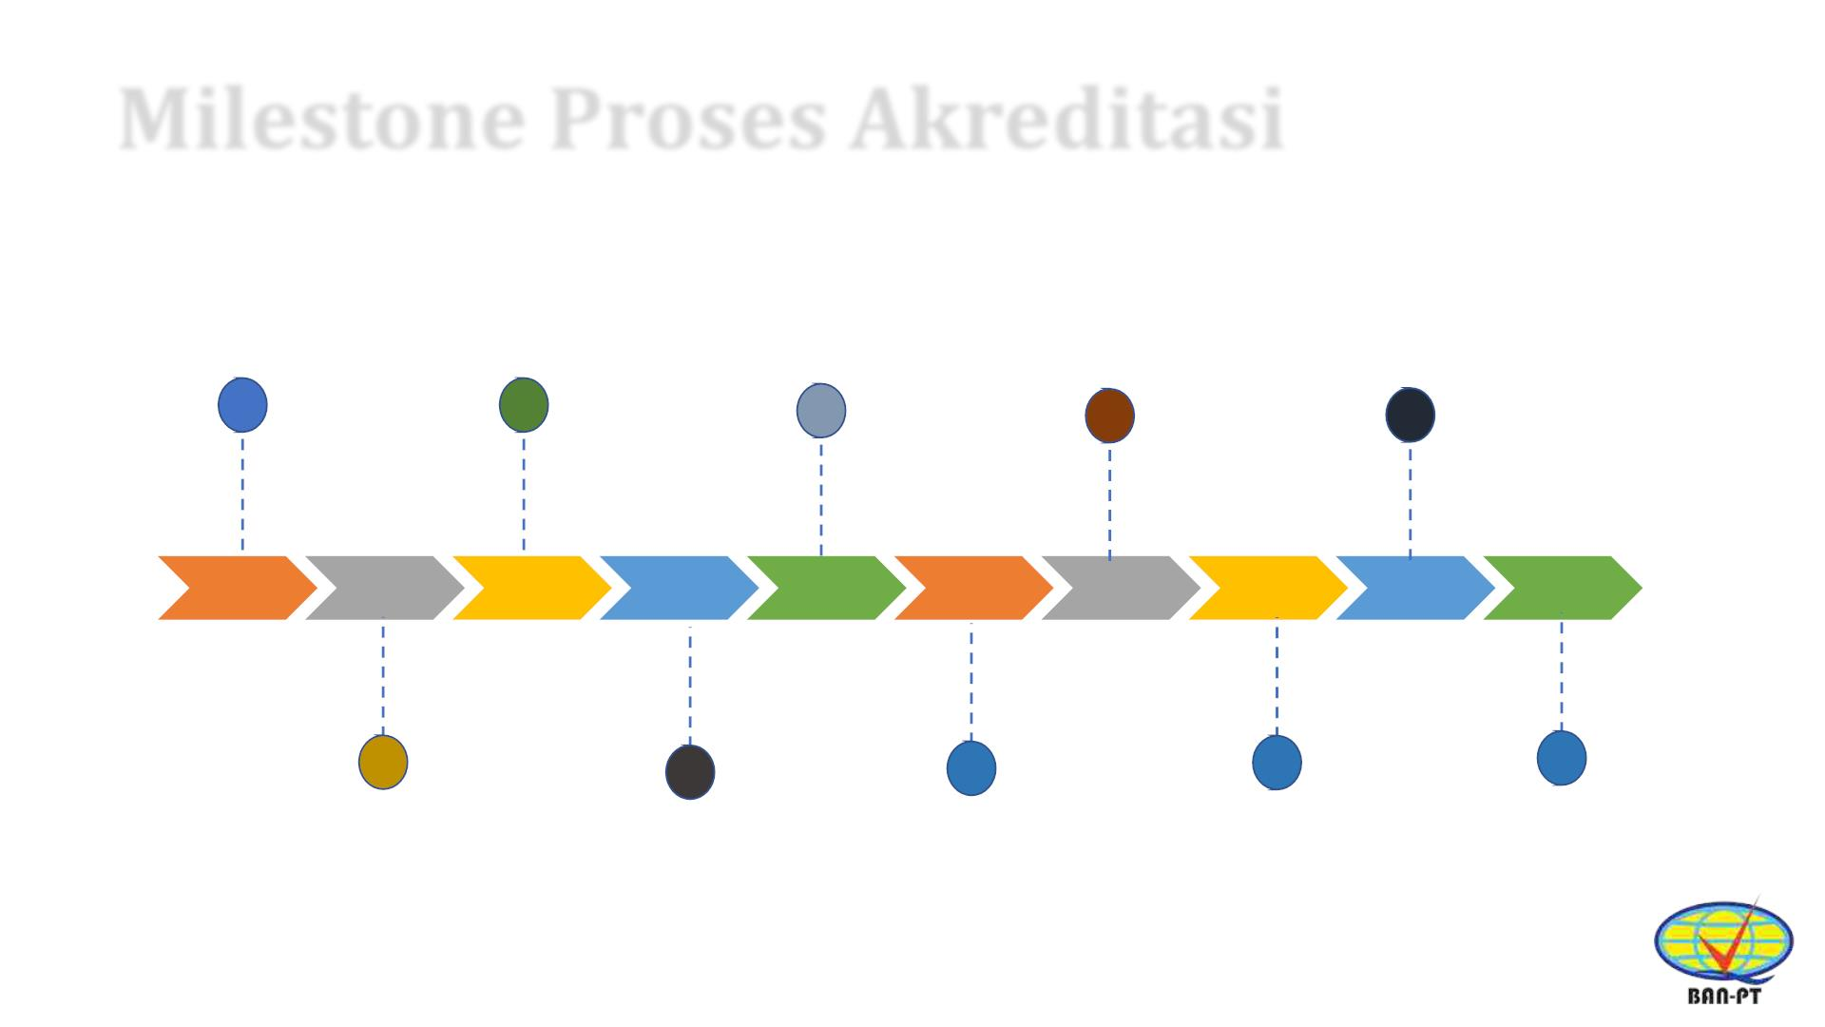
Milestone Proses Akreditasi
BANPT Berdiri
& APS berbasis
dokumen (AK)
LAMPTKes
Beroperasi
Lahirnya
SAPTO
AL Daring &
PEPA
APS dan AIPT
1994
1998
2007
2010
2015
2016
2017
2019
2020
2022
APS (AK dan AL)
Instrumen
Baru Dengan
Varian PS
Organ BANPT
menjadi dua (MA
dan DE)
APS 4.0 dan
APT 3.0
5 LAM
Beroperasi

Slide 6
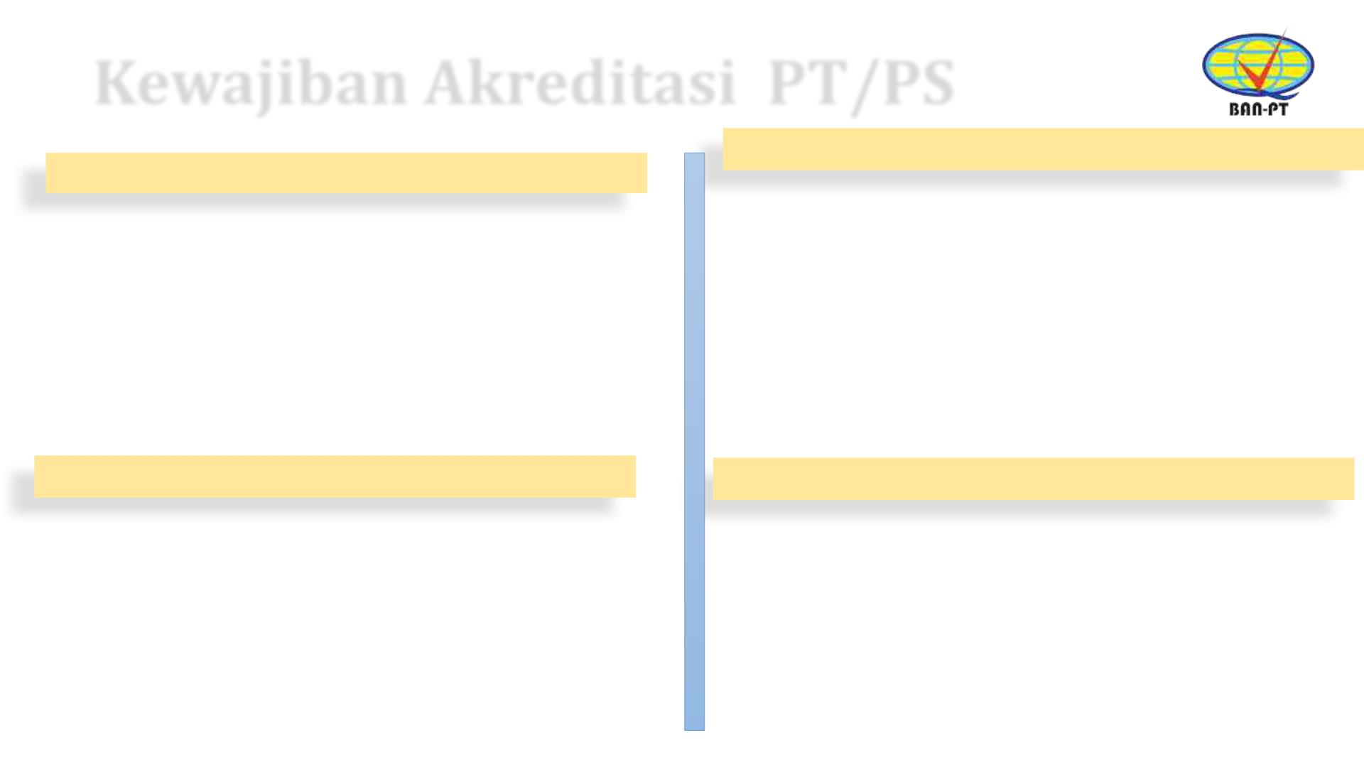
Kewajiban Akreditasi PT/PS
Permendikbud No. 53 Tahun 2023 Pasal 88
UU No. 12 Tahun 2012 Pasal 28
Program studi wajib memiliki status
terakreditasi sementara, terakreditasi,
terakreditasi unggul, atau terakreditasi
secara internasional untuk meluluskan
mahasiswa dan menerbitkan ijazah.
(3) Gelar akademik dan gelar vokasi dinyatakan
tidak sah dan dicabut oleh Menteri apabila
dikeluarkan oleh:
a. Perguruan Tinggi dan/atau Program
Studi yang tidak terakreditasi;
UU No. 12 Tahun 2012 Pasal 53
Permendikbud No. 53 Tahun 2023 Pasal 102 :3
(6) Program Studi wajib diakreditasi ulang pada
saat jangka waktu akreditasinya berakhir.
Perguruan tinggi yang tidak mengajukan
permohonan Akreditasi kepada BAN-PT atau LAM
sebagaimana dimaksud pada ayat (1) huruf c dicabut
izin penyelenggaraan perguruan tinggi atau program
studinya oleh Menteri.
(7) Program Studi yang tidak diakreditasi ulang
sebagaimana dimaksud pada ayat (6) dapat
dicabut izinnya oleh Menteri.

Slide 7
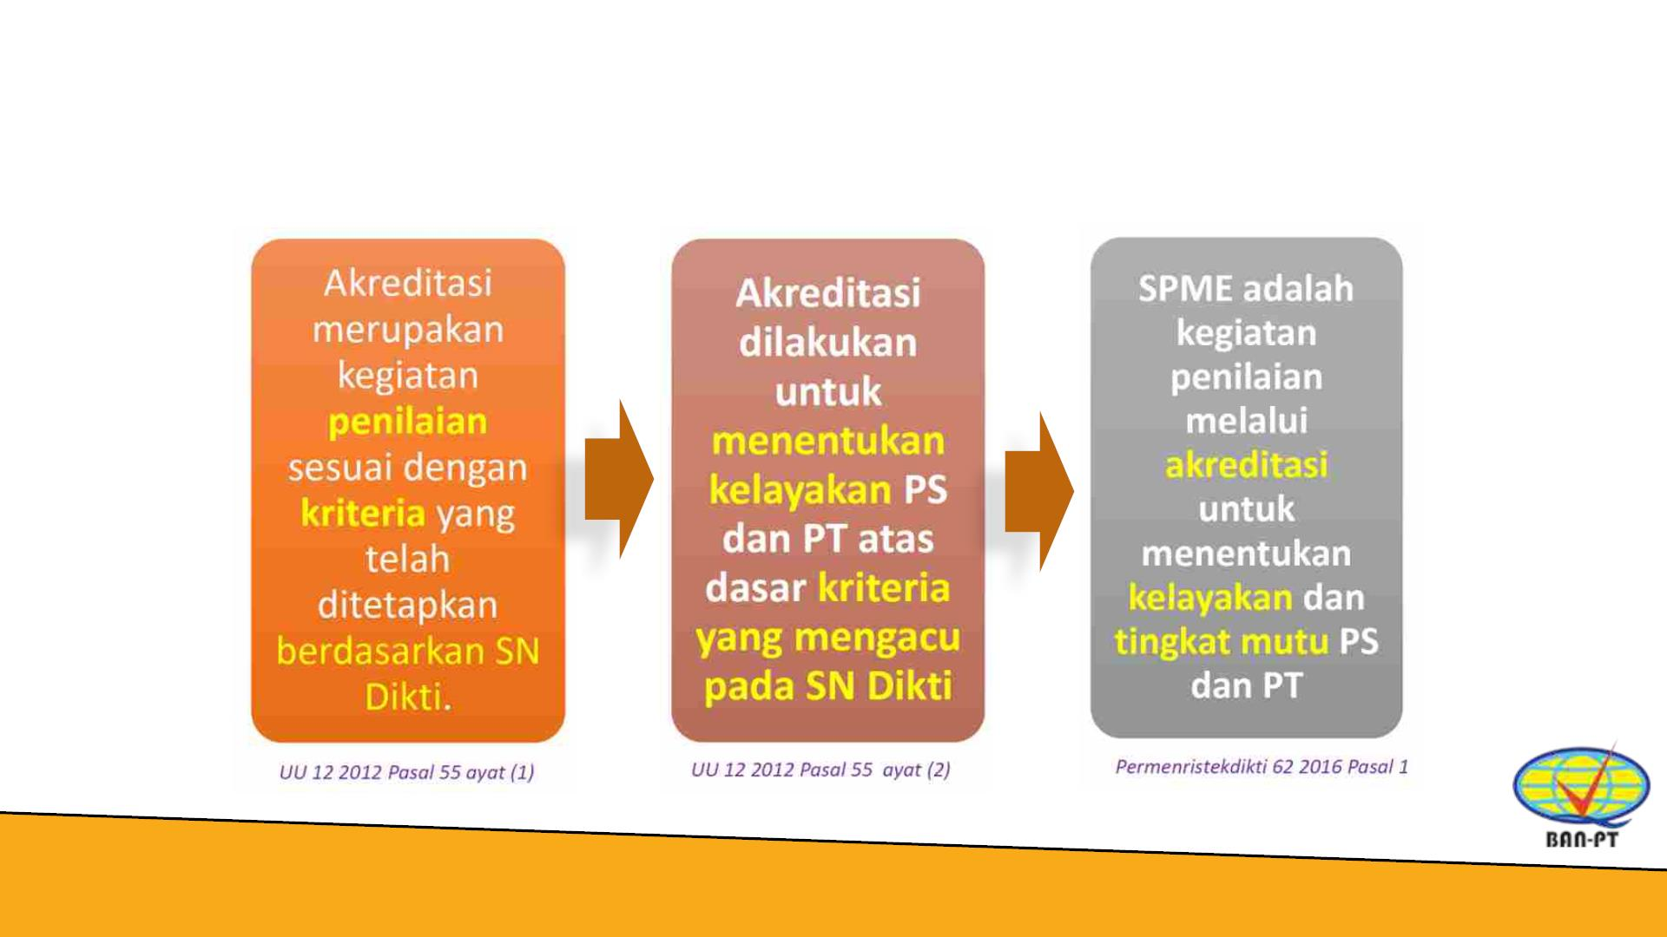
PENGERTIAN DAN TUJUAN AKREDITASI
7

Slide 8
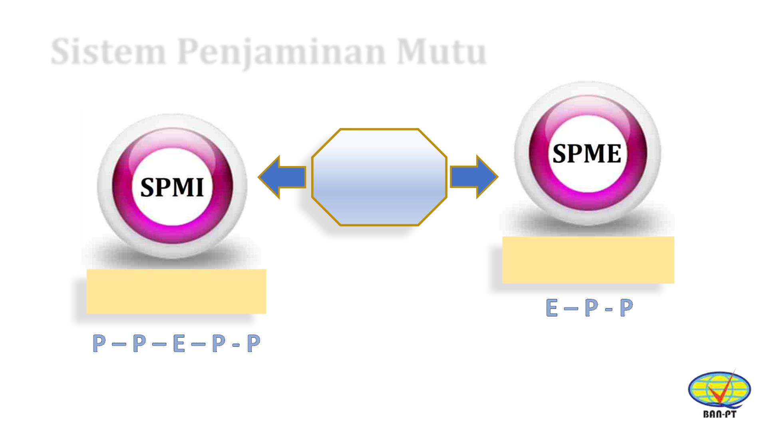
Sistem Penjaminan Mutu
SN DIKTI
Std. DIKTI
Dilakukan Melalui
AKREDITASI
Dikembangkan
PERGURUAN TINGGI
E – P - P
P – P – E – P - P
Pasal 53 UU No. 12 Tahun 2012
Permendikbud No. 53 Tahun 2023

Slide 9

Pelaksana Akreditasi
LAM
Akreditasi
Akreditasi Program
Studi sebagai bentuk
akuntabilitas publik
dilakukan oleh
Sebelum LAM
terbentuk, akreditasi
Program Studi
Perguruan Tinggi
dilakukan oleh Badan
Akreditasi Nasional
Perguruan Tinggi.
dilakukan oleh BAN-PT.
lembaga akreditasi
mandiri.
UU No. 12 Tahun 2012 Permendikbud No. 53 Tahun 2023

Slide 10

Masa Berlaku
Peringkat
Akreditasi
BANPT
LAM
v Jangka waktu berlakunya
Akreditasi untuk Program
Perguruan Tinggi yang
v Jangka waktu
Akreditasi Program
Studi yang dilakukan
oleh LAM selama 5
(Lima) tahun
dilakukan oleh BAN-PT
selama 8 (Delapan) tahun.
v Status terakreditasi dari BAN
-PT diperpanjang melalui
mekanisme automasi.
v Status terakreditasi
dari LAM
diperpanjang melalui
mekanisme automasi
v Mekanisme automasi: mekanisme
Akreditasi ulang tanpa asesmen oleh
asesor dengan cara memantau dan
mengevaluasi mutu program studi dan
perguruan tinggi berdasarkan data dan
informasi pada PD Dikti.
20XX
Contoso business plan
10

Slide 11

BANPT
LAM
Status
Akreditasi
Akreditasi perguruan tinggi
menghasilkan status:
Akreditasi program studi
menghasilkan status:
a. tidak terakreditasi
b. Terakreditasi
a. tidak terakreditasi
b. terakreditasi
c. terakreditasi unggul
d. terakreditasi oleh
lembaga akreditasi
internasional
Catatan:
Peringkat akreditasi yang ada (A, Unggul, B,
Baik Sekali, C, dan Baik) tetap berlaku hingga
masa berlakunya selesai
20XX
Contoso business plan
11

Slide 12

Status Terakreditasi
• Status terakreditasi berarti memenuhi SN Dikti.
• Status terakreditasi unggul berarti memenuhi standar LAM.
• Standar LAM harus melampaui SN Dikti.
• Program studi yang mendapatkan akreditasi internasional, tidak perlu menjalani proses
akreditasi nasional.

Slide 13

Status Terakreditasi
• Status terakreditasi bersifat wajib, tapi status terakreditasi unggul tidak
bersifat wajib.
• Pemerintah menanggung biaya asesmen untuk status terakreditasi.
• Perguruan tinggi menanggung biaya asesmen untuk status terakreditasi
unggul.
• Perguruan tinggi yang belum mampu atau merasa belum perlu untuk
program studinya mendapatkan status terakreditasi unggul, tidak harus
mengajukan asesmen akreditasi unggul ke LAM.

Slide 14
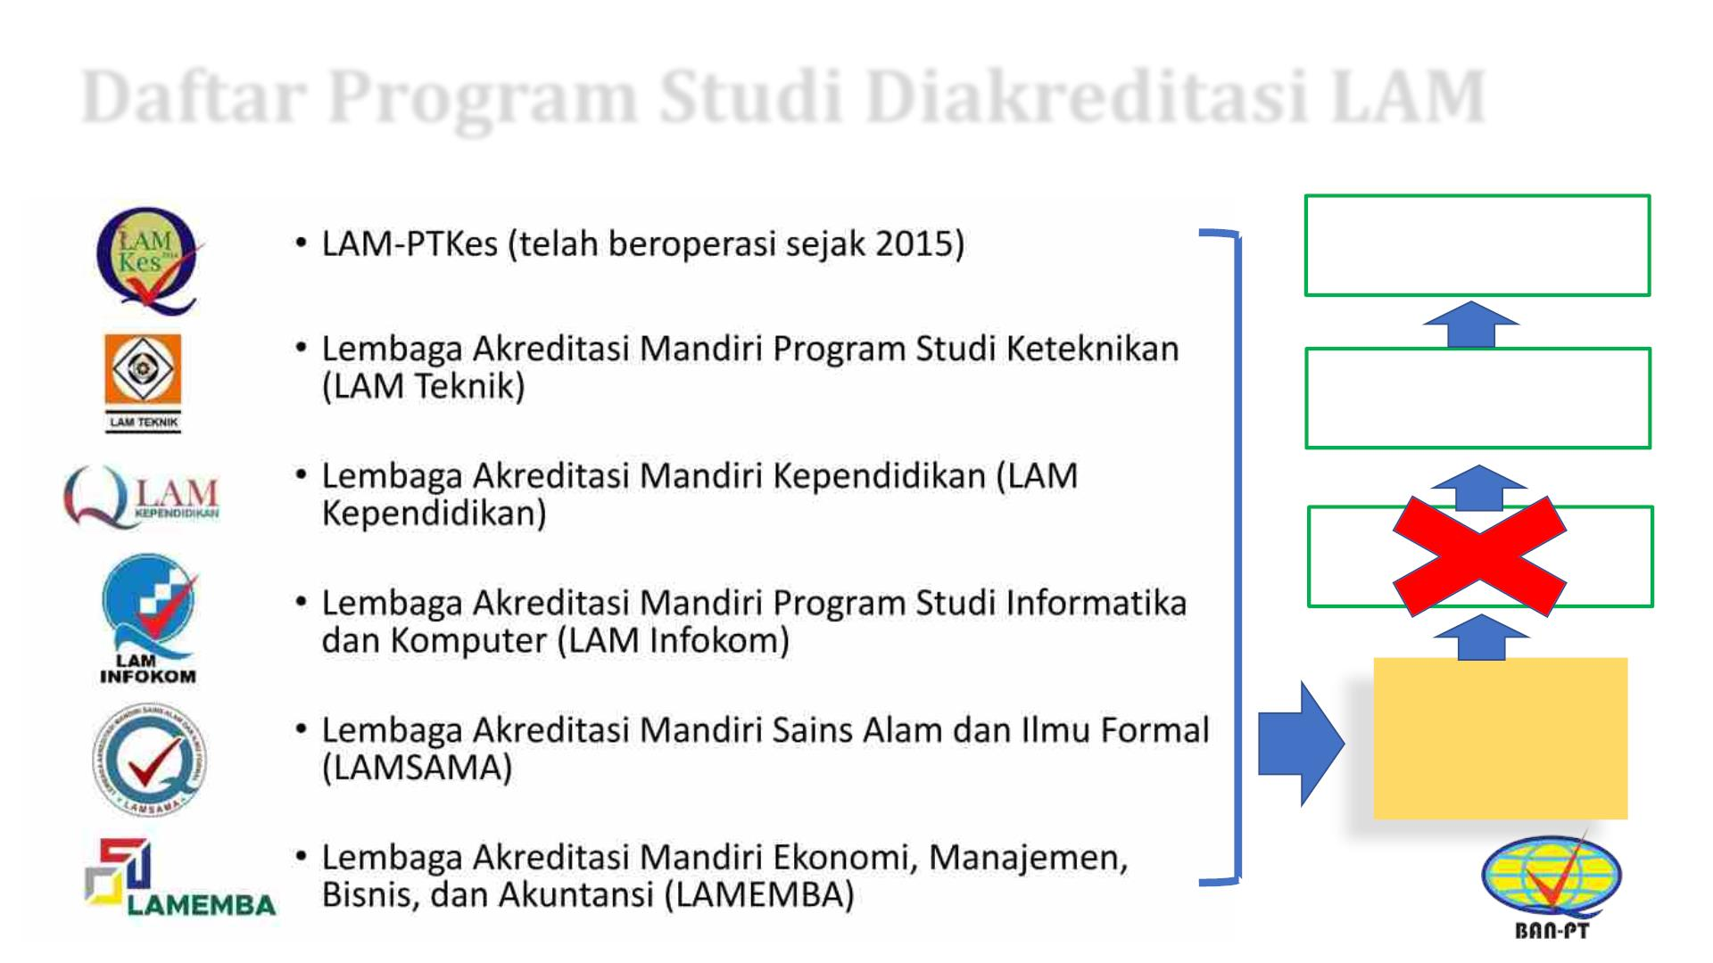
Daftar Program Studi Diakreditasi LAM
PerBANPT
No 19 /2022
Kepmendikbudristek
N0. 128/P/2022
Kepme ik dristek
No. 6/ 021
Daftar PS
Diakreditasi
LAM

Slide 15

Cakupan
Program
Studi di
PerBANPT
No 19 /2022
q PS yang beralih ke LAM adalah PS untuk
semua modus pembelajaran, meliputi tatap
muka, PJJ, atau modus pembelajaran lain
yang sesuai UU.
bawah LAM
q Program Studi yang tidak termasuk dalam
Cakupan Akreditasi Program Studi pada
LAM diakreditasi oleh BAN-PT sampai
dengan berdirinya LAM yang sesuai dengan
program studi tersebut

Slide 16

Cakupan
Program
Studi di
q PS yang termasuk pada lebih satu LAM dapat memilih
LAM berdasarkan kesesuaian kurikulum, CPL, dan/atau
body of knowledge
q PS yang mempunyai nama berbeda namun mempunyai
kurikulum, CPL, dan/atau body of knowledge yang sama
dengan salah satu PS di bawah LAM dapat mengusulkan
akreditasi ke LAM
bawah LAM
q PS yang termasuk dalam cakupan LAM namun memiliki
kurikulum, CPL, dan/atau body of knowledge yang
berbeda dengan cakupan LAM tersebut, dapat
mengajukan akreditasi ke BAN-PT atau LAM lain yang
sesuai.
PerBANPT
No 19 /2022
q PS yang belum termasuk dalam cakupan LAM namun
mempunyai kurikulum, CPL, dan/atau body of knowledge
yang sesuai dengan salah satu LAM dapat mengusulkan
akreditasi oleh LAM tersebut.
SK Direktur DE BANPT
No 007/BAN-
PT/SK/IV/2022

Slide 17
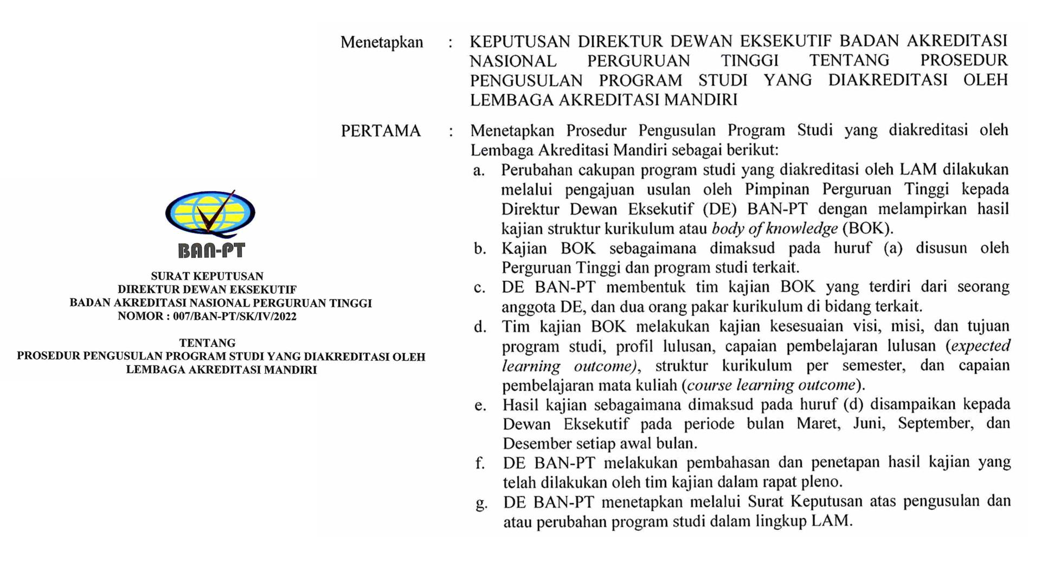

Slide 18
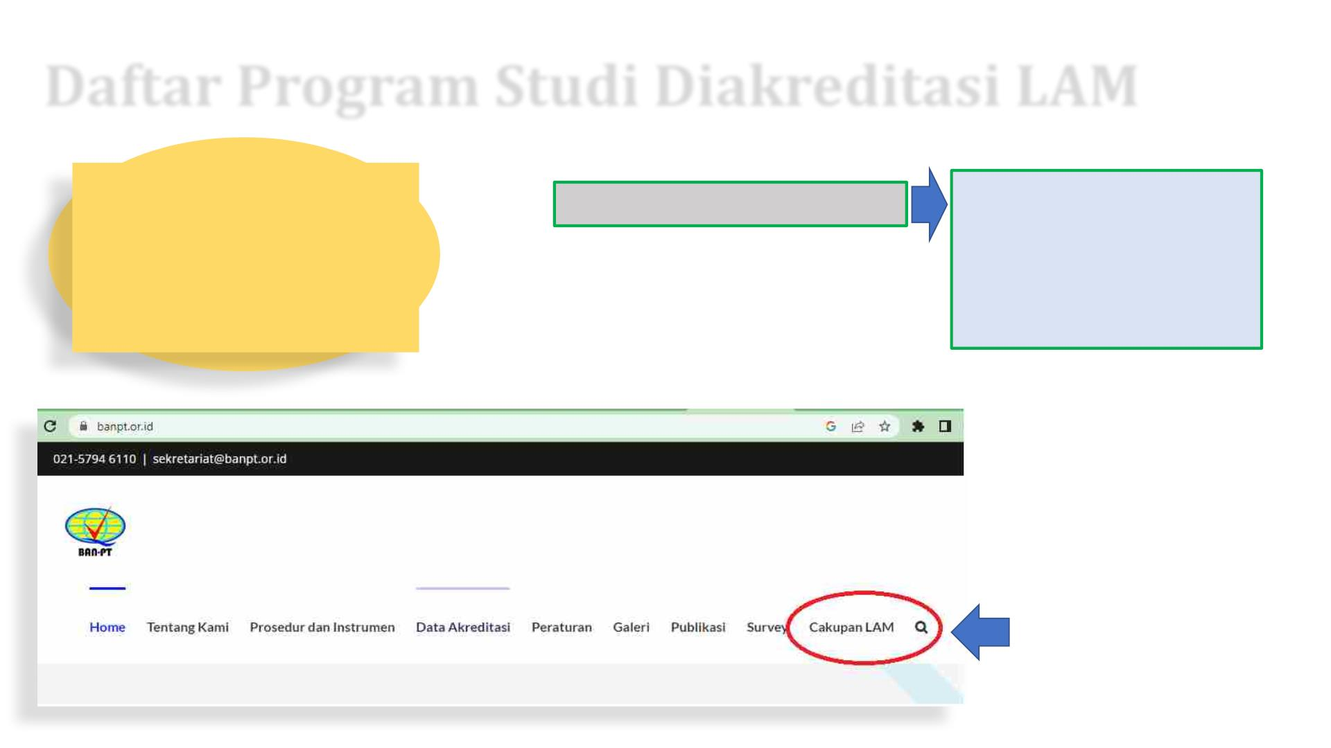
Daftar Program Studi Diakreditasi LAM
Pasal 2 PerBAN-PT 19/2022
PerBANPT No 24 / 2022
Cakupan LAM dapat berubah
atas usulan dari LAM, AUPPS,
organisasi profesi terkait,
dan/atau pemangku
PerBANPT No 19 /2022
PerBANPT No 25 / 2022
PerBANPT No 29 / 2022
PerBANPT No 1/ 2023
…
CakupanꢀAkreditasiꢀProgramꢀ
StudiꢀpadaꢀLembagaꢀ
AkreditasiꢀMandiri
kepentingan terkait lainnya
Cakupan LAM di
www.banpt.or.id

Slide 19

Perubahan
Layanan APS di
BAN-PT Bagi
Prodi Yang
Pindah ke LAM
PerBANPT 9/2020

Slide 20

Tanggal
Penetapan
Masa transisi 90 Hari
> 90 Hari
v BAN-PT masih menerima usulan APS bagi PS yang
masa akreditasi berakhir (kadaluarsa) dalam jangka
waktu 180 hari.
v PT bisa mengusulkan APS untuk PS dengan
peringkat Baik, B, dan Baik Sekali.
PS masuk
cakupan
LAM
APS
ke LAM
BAN-PT masih tetap melaksanakan perpanjangan
peringkat akreditasi tanpa pengajuan bagi APS yang
berakhir (kadaluwarsa) dalam jangka waktu 90 hari.
BANPT tetap menerima dan memproses permohonan
pengakuan akreditasi internasional hingga terbit
keputusan

Slide 21

Mekanisme
Akreditasi di
BAN-PT
PerBANPT 1/2022

Slide 22

q Mekanisme akreditasi di BAN-PT diatur
melalui PerBANPT No 1 tahun 2022
Mekanisme
Akreditasi
BANPT
q Perubahan mendasar terletak pada
mekanisme pemantauan dan evaluasi
peringkat akreditasi (PEPA)
(PerBANPT 1/2022 )
q Prinsip perubahan adalah: penyederhanaan
proses tanpa mengurangi mutu
q Perubahan mekanisme PEPA efektif berlaku
sejak 31 Januari 2022.
Kebijakan hanya berlaku untuk proses akreditasi di BANPT.
PS yang diakreditasi oleh LAM mengikuti kebijakan LAM.

Slide 23

q PT/PS yang peringkatnya turun berdasarkan hasil
pemantauan dapat mengajukan Akreditasi Ulang
menggunakan IAPS 4.0 atau IAPT 3.0
Mekanisme
Akreditasi
BANPT
q PT/PS yang peringkatnya menjadi TMSP berdasarkan
hasil pemantauan dapat mengajukan Akreditasi setelah
mendapatkan pembinaan dan rekomendasi
(PerBANPT 1/2022 )
q PT/PS baru yang mendapat ijin penyelenggaraan
diberikan akreditasi peringkat Baik. PT wajib
mengusulkan akreditasi paling lambat 2 tahun sejak
PT/PS menerima mahasiswa.
q Peringkat terakreditasi C yang masih berlaku milik PT/PS
yang aktif di PDDIKTI dikonversi menjadi Baik tanpa
mengajukan ISK.
q PT/PS tidak dapat mengajukan keberatan atas
keputusan peringkat hasil proses pemantauan

Slide 24

q PT/PS yang bermaksud menaikan peringkat akreditasi
dapat mengusulkan akreditasi ulang sebelum jangka
waktu akreditasi berakhir
Mekanisme
Akreditasi
BANPT
q Setelah hasil akreditasi ulang diperoleh, PT/PS dapat
mengusulkan APS atau APT kembali paling cepat 2 tahun
sejak penetapan peringkat akreditasi ulang.
(PerBANPT 1/2022 )
q Terhadap keputusan APS dan APT, PT dapat mengajukan
banding/keberatan paling lambat 6 bulan setelah
keputusan peringkat akreditasi ditetapkan.
q PS yang telah mendapat akreditasi dari BAN-PT dapat
mengajukan akreditasi internasional yang diakui oleh
Menteri. Hasil akreditasi internasional yang masih berlaku
diakui setara peringkat Unggul
q Hasil akreditasi internasional yang diakui adalah full
accreditation, bukan provisional accreditation atau
conditional accreditation

Slide 25

Pemantauan dan
Evaluasi Peringkat
Akreditasi (PEPA)
PerBan-PT No. 22 Tahun 2022
PerBan-PT No. 23 Tahun 2022

Slide 26
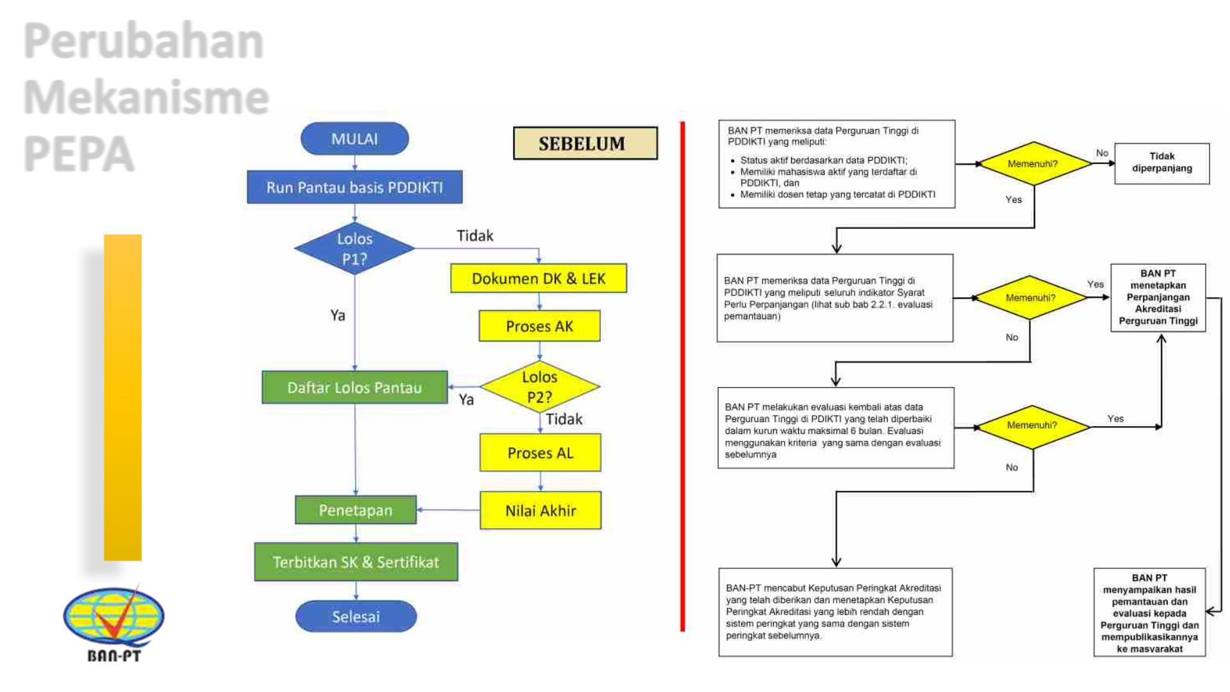
Perubahan
Mekanisme
PEPA
PerBANPT 1/2022; PerBANPT 22/2022;
PerBANPT 23/2022

Slide 27
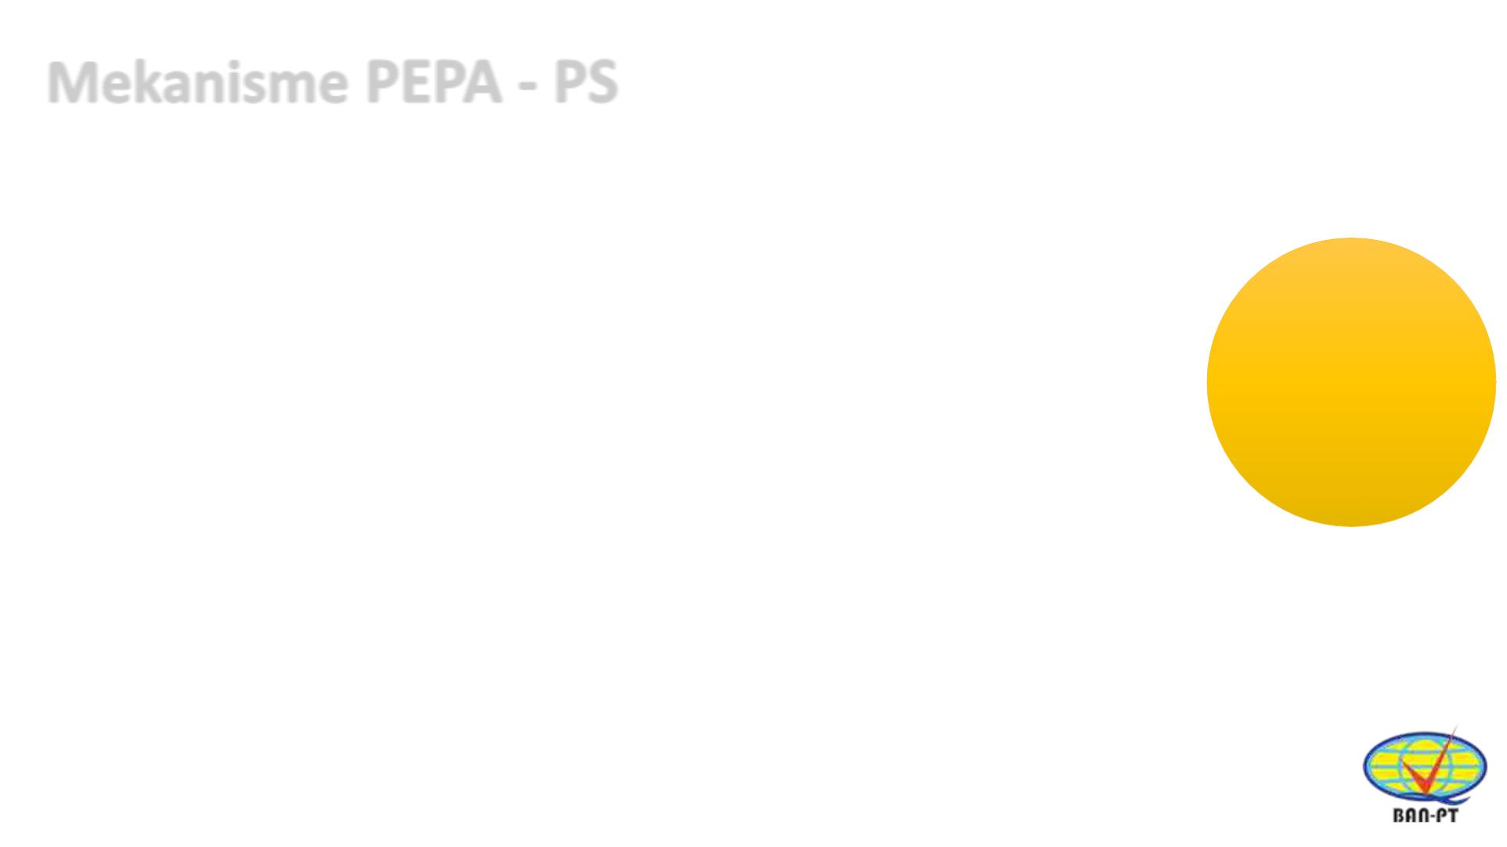
Mekanisme PEPA - PS
PerBan-PT No. 22 Tahun 2022
1. Penurunan mahasiswa baru dalam 5 tahun terakhir: D3/S/ST (≤30%); M/D ( 10
orang)
2. Rasio dosen tetap (NIDN dan NIDK) : D1/D2 ( 5); D3 ( 9); S/ST ( 12); M/D( 5);
Butir 1-7 harus
3. Persen dosen tidak tetap terhadap seluruh dosen ≤ 40%.
terpenuhi. Butir
8 dan 9 minimal
salah satu
4. Rasio jumlah mahasiswa terhadap DT: D1/D2/D3 (≤30); S/ST (≤40); M (≤20), D(≤10)
5. Penurunan jumlah lulusan D1/D2/D3/S/ST (≤30); Jumlah lulusan M/D ( 6 orang)
terpenuhi
6. Dosen bergelar Doktor:
Diploma Tiga: A/Unggul ( 20%); B/Baik Sekali ( 10%); C/Baik ( 0%)
Sarjana/Sarjana Terapan: A/Unggul ( 25%); B/Baik Sekali ( 15%); C/Baik ( 0%)
7. Jumlah dosen GBLKL: A/Unggul ( 30%); B/Baik Sekali ( 20%); C/Baik (0%)
8. Jumlah Kelulusan Tepat Waktu (PKTW): D3 ( 50%), S/ST ( 40%), M/D ( 30%)
9. Persentase Keberhasilan studi (PBS): D3/S/ST ( 70%), M ( 60%), D ( 50%)

Slide 28

PerBan-PT No. 23 Tahun 2022
Mekanisme PEPA - PT
1. Penurunan mahasiswa baru dalam 5 tahun terakhir ≤30%.
2. Rasio dosen tetap (NIDN dan NIDK) terhadap PS  5
3. Persen dosen tidak tetap terhadap seluruh dosen ≤ 40%.
4. Rasio jumlah mahasiswa terhadap dosen tetap ≤ 40
5. Rata-rata 5 tahun Persentase penurunan jumlah lulusan ≤30%.
Butir 1-8 harus
terpenuhi. Butir
9 dan 10
minimal salah
satu terpenuhi
6. Nilai rata-rata akreditasi PS (N_{SA}+0,5): A/Unggul (3,25); B/Baik Sekali (2,5);
C/Baik (2)
7. Dosen bergelar Doktor: A/Unggul (10%); B/Baik Sekali (5%); C/Baik (0%)
8. Jumlah dosen GBLKL:
PTA: A/Unggul (40%); B/Baik Sekali (30%); C/Baik (0%)
PTV: A/Unggul (30%); B/Baik Sekali (20%); C/Baik (0%)
9. Jumlah Kelulusan Tepat Waktu (PKTW). PTA (37,5%) dan PTV (47,5%)
10. Persentase Keberhasilan studi (PBS) 60%

Slide 29

Instrumen
Supplemen
Konversi (ISK)
PerBan-PT No. 2 Tahun 2020
PerBANPT No. 27 Tahun 2022

Slide 30

q Pengajuan konversi untuk mengubah peringkat A
menjadi Unggul dan B menjadi Baik Sekali dengan masa
berlaku hingga berakhirnya jangka waktu akreditasi
peringkat sebelumnya
Konversi
Peringkat
Akreditasi
q Peringkat akreditasi yang diusulkan untuk dikonversi
adalah APT dan APS yang masih berlaku.
(PerBANPT 27/2022 )
q PS yang sudah dialihkan ke LAM tetap dapat mengajukan
konversi selama PT belum mengusulkan APS ke LAM
q Jika usulan konversi tidak memenuhi syarat maka:
a. bagi APS dan APT yang belum pernah diperpanjang
maka usulannya dinyatakan ditolak. PT dapat
mengajukan usulan sebanyak satu kali lagi.
b. Bagi APS dan APT yang sudah diperpanjang maka
BANPT menerbitkan keputusan peringkat akreditasi
sesuai hasil ISK

Slide 31

q APT dan APS dengan peringkat A dan pernah
diperpanjang tanpa pengajuan, wajib mengusulkan
konversi ke BANPT sebelum jangka waktu akreditasi
berakhir.
Konversi
Peringkat
Akreditasi
q APT dan APS dengan peringkat B dan pernah
diperpanjang tanpa pengajuan, wajib: a) mengusulkan
konversi peringkat akreditasi, atau b) mengusulkan
akreditasi ulang
(PerBANPT 27/2022 )
q APS dengan peringkat A dan B untuk PS yang pernah
diperpanjang tanpa pengajuan dan sudah dialihkan ke
LAM tidak wajib mengusulkan konversi peringkat
akreditasi ke BANPT, namun wajib mengusulkan
akreditasi ke LAM.
q PT tidak dapat mengajukan keberatan atau banding
terhadap keputusan penolakan usulan konversi.

Slide 32
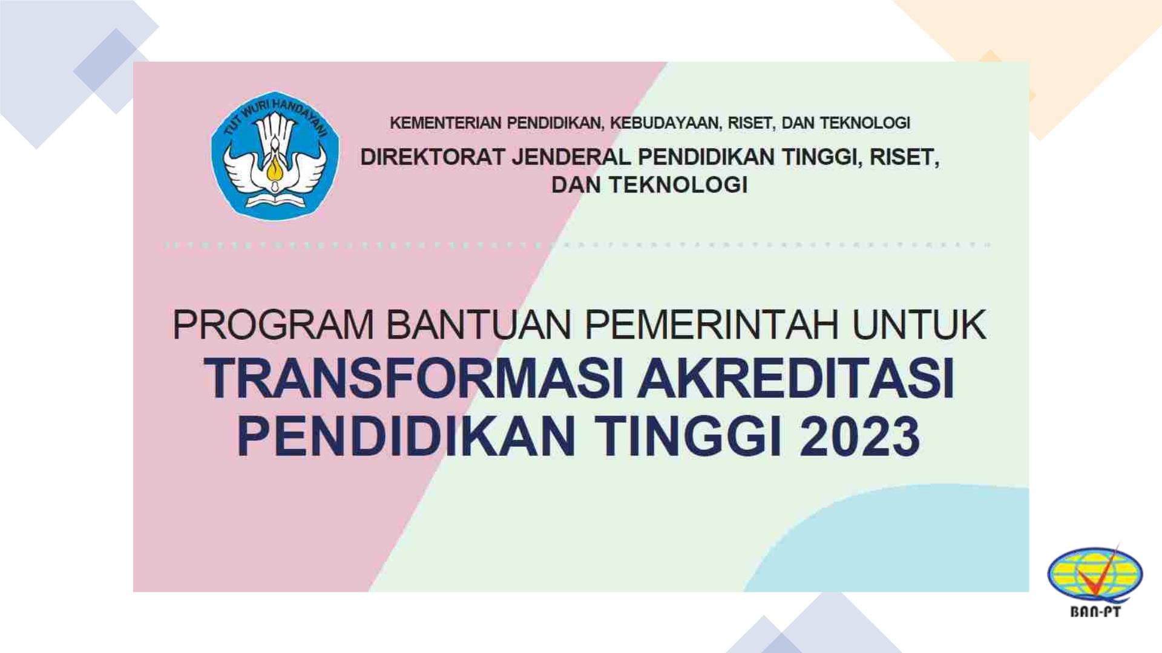

Slide 33

MASA TRANSISI
• Permohonan Akreditasi yang diajukan sebelum Permendikbud 53/2023 berlaku diproses berdasarkan
Peraturan Menteri Pendidikan dan Kebudayaan Nomor 5 Tahun 2020 tentang Akreditasi Program Studi
dan Perguruan Tinggi
• Instrumen dan tata cara Akreditasi yang disusun dan ditetapkan sebelum berlakunya Permendikbud
53/2023 tetap digunakan BAN-PT dan LAM sampai dengan ditetapkannya instrumen dan tata cara
Akreditasi sesuai dengan Permendikbud 53/2023
• BAN-PT dan LAM wajib menyusun dan menetapkan instrumen dan tata cara Akreditasi sesuai dengan
Permendikbud 53/2023 paling lama 2 (dua) tahun sejak Peraturan Menteri diundangkan
• Pengelolaan dan penyelenggaraan perguruan tinggi wajib menyesuaikan dengan Permendikbud 53/2023
paling lama 2 (dua) tahun sejak Peraturan Menteri diundangkan

Slide 34
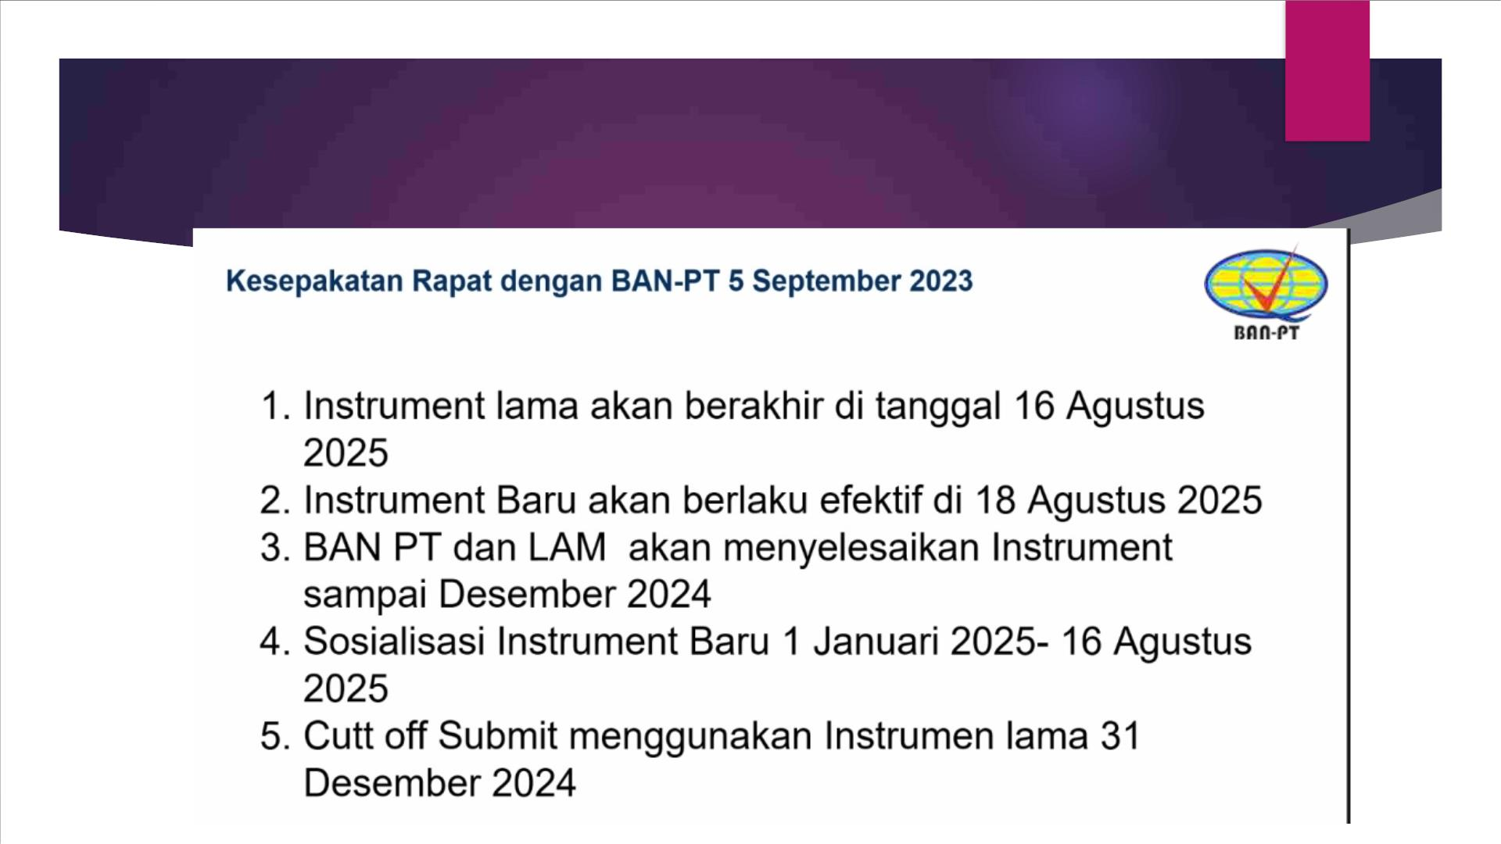

Slide 35

TERIMA KASIH
Selamat Mewujudkan
Budaya Mutu

